Slide 1
讓句子更豐富的方式
不斷加入的元素
~恐怖篇~

Slide 2
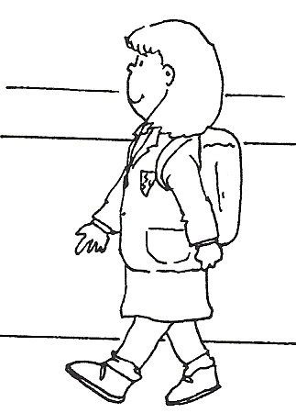
昨天我一個人放學回家，好恐怖喔！
(這是一般學生的句子，妳並不能從句子中知道真正的感受)

Slide 3
那麼到底該加入什麼東西?
才能讓人知道自己真正的感受呢?

Slide 4
讓我們試著想像恐怖的畫面
然後將我們想到的恐怖畫面元素都丟進去

Slide 5
首先，加入的恐怖元素是時間
因為晚上的氣氛總能引起恐怖的感覺

Slide 6
昨天晚上，我上完安親班後，一個人回家，好恐怖喔！

Slide 7
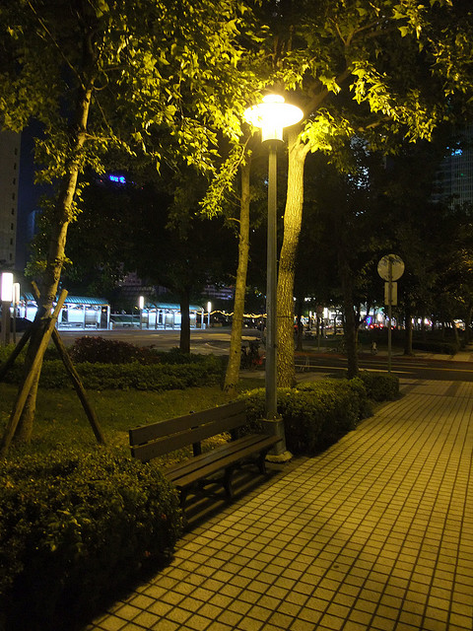
接下來，加入的恐怖元素是地點
因為公園的路燈總能引起恐怖的感覺

Slide 8
昨天晚上，我上完安親班後，一個人回家，走在陰暗的公園路燈旁，
好恐怖喔！

Slide 9
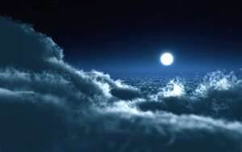
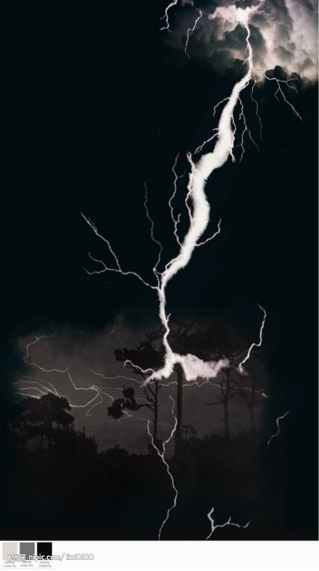
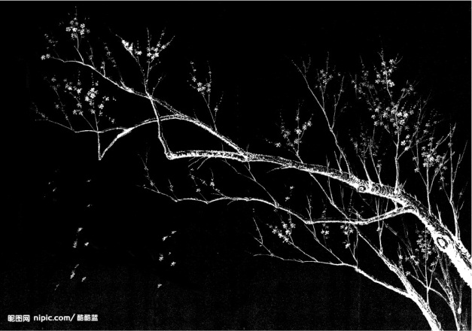
再來，需要加入的恐怖元素是物品
因為月亮、閃電、晃動的樹枝
都是引起恐怖的絕佳物品

Slide 10
昨天晚上，我上完安親班後，一個人回家，走在陰暗的公園路燈旁，
天上的月亮光線很昏暗，烏雲很厚，一道雷從天空落下，
樹枝也跟著晃動，好恐怖喔！

Slide 11
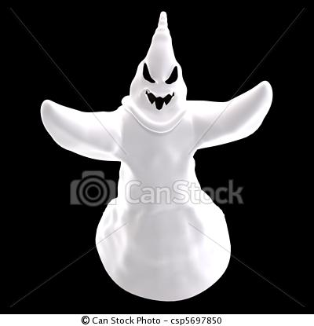
或許，加入個更恐怖的元素人
像是鬼，一定能引起最大的高潮

Slide 12
昨天晚上，我上完安親班後，一個人回家，走在陰暗的公園路燈旁，
天上的月亮光線很昏暗，烏雲很厚，一道雷從天空落下，
樹枝也跟著晃動，我的身後好像還有白色的
鬼影在晃動，好恐怖喔！

Slide 13
最後，加上一個恐怖元素事件
因為突然停電，可以讓驚嚇指數飆高喔！

Slide 14
昨天晚上，我上完安親班後，一個人回家，走在陰暗的公園路燈旁，
天上的月亮光線很昏暗，烏雲很厚，一道雷從天空落下，
樹枝也跟著晃動，我的身後好像還有白色的
鬼影在晃動，更可怕的是，公園裡的電燈
突然停電，好恐怖喔！我都快嚇死了。

Slide 15
你發現了嗎？其實讓句子變豐富的方法，
就是記敘文的五大要素：人、事、時、地、物

